Slide 1
Турбіни
підготував учень 10-В класу Котенко Роман

Slide 2
Вступ
Турбіна (фр. turbine від лат. turbo — вихір, обертання) — ротаційний двигун з неперервним робочим процесом і обертовим рухом ротору (робочого органу), перетворюючий кінетичну енергію і/або внутрішню енергію робочого тіла (пару, газу, води) в механічну роботу. Потік робочого тіла діє на лопатки, закріплені навколо ротора, и приводить їх в рух.
Застосовується в якості приводу електричного генератору на теплових-, атомних- та гідроелектростанціях, як складна частина приводів на морському, наземному и повітряному транспорті, а також для гідродинамічної передачі, в гідронасосах.

Slide 3
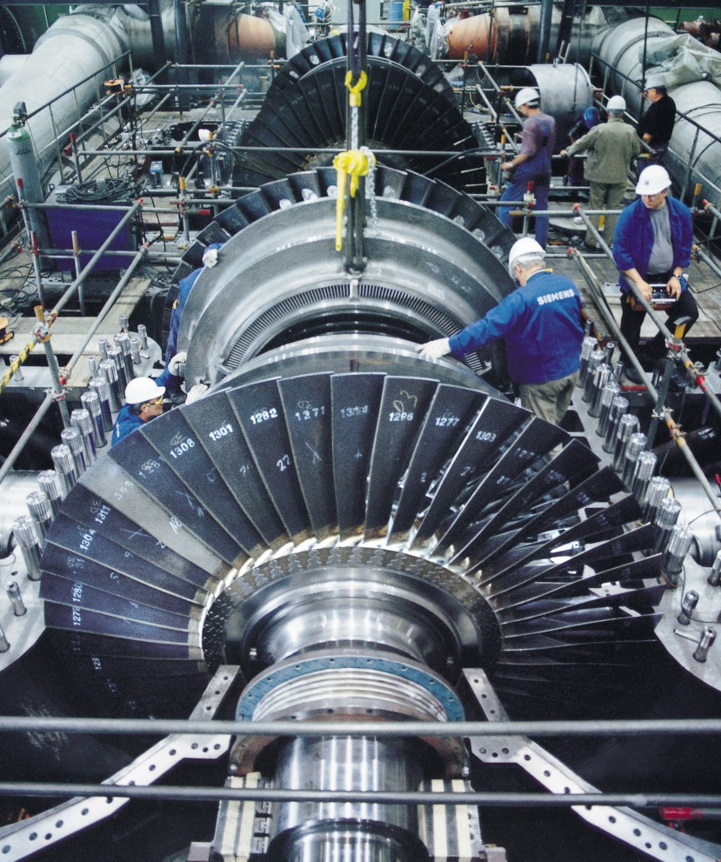
Монтаж парової турбіни (Siemens, Німеччина)

Slide 4
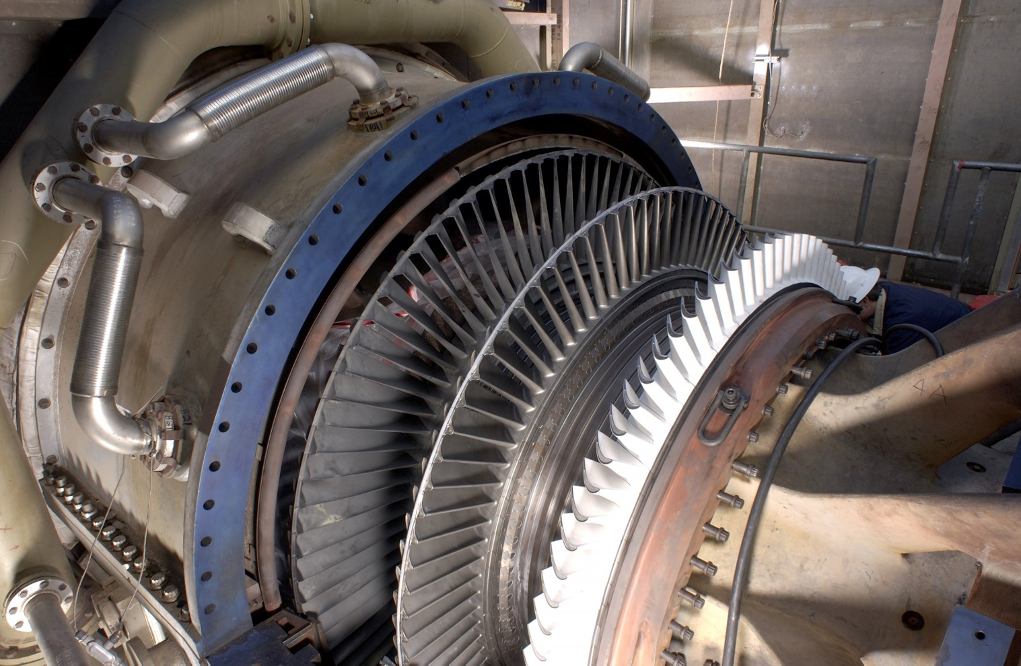
Газова турбіна в розібраному вигляді

Slide 5
Історія парових турбін
Спроби створити механізми, схожі на турбіни, робилися дуже давно. Відомий опис примітивної парової турбіни, зроблений Героном Александрійським (1 ст. н.е.). Однак тільки в кінці XIX століття, коли термодинаміка, машинобудівництво и металургія досягнули достатнього рівня, Гюстав Лаваль (Швеція) і Чарльз Парсонс (Великобританія) незалежно один від одного створили придатні для промисловості парові турбіни.

Slide 6
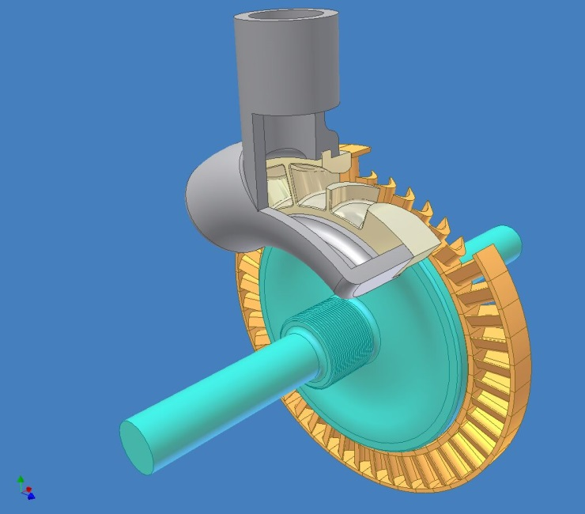
Модель одної сходини турбіни

Slide 7
Конструкція і класифікація турбін
Турбіна складається з двох основних частин. Ротор з лопатками — рухома частина турбіни. Статор з вирівнюючим апаратом — нерухома частина.
За напрямком руху потоку робочого тіла розрізняють аксіальні парові турбіни, у яких поток робочого тіла рухається уздовж осі турбіни, і радіальні, напрямок потоку робочого тіла в яких перпендикулярний осі валу турбіни.
За числом валів розрізняють одно-, дво-, рідше тривальні турбіни. Розміщення валів може бути як коаксіальним, так і паралельним з незалежним розташуванням вісей валів.

Slide 8
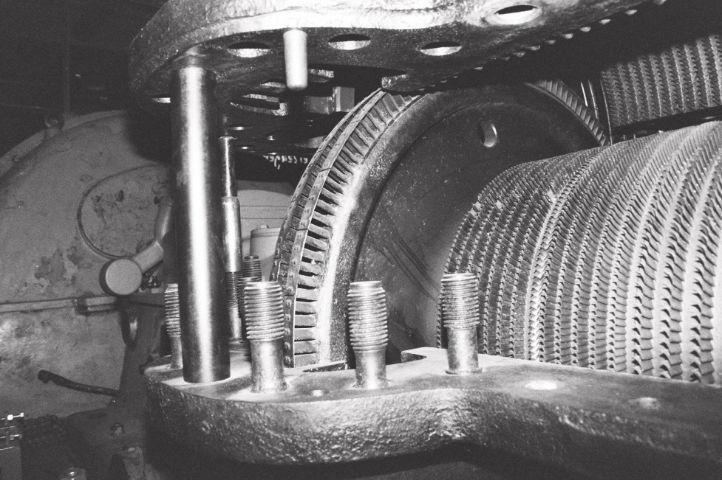
Парова турбіна з відкритим статором

Slide 9
Конструкція валу
В місцях проходу валу крізь стінки корпусу встановлені кінцеві ущільнення для запобігання утічок робочого тіла назовні і засмоктування повітря до корпусу.
На передньомі кінці валу встановлюється граничний регулятор (регулятор безпеки), автоматично зупиняючий (сповільнюючий) турбіну при збільшенні частоти обертання на 10-12% більше номінальної.

Slide 10
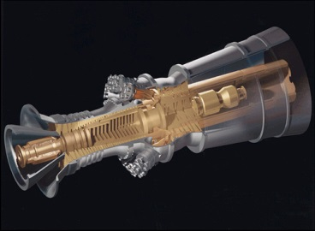
480-МВт газова турбіна з η = 60%

Slide 11
Класифікація за типом робочого тіла
Газові турбіни
Парові турбіни
Гідротурбіни (водні)

Slide 12
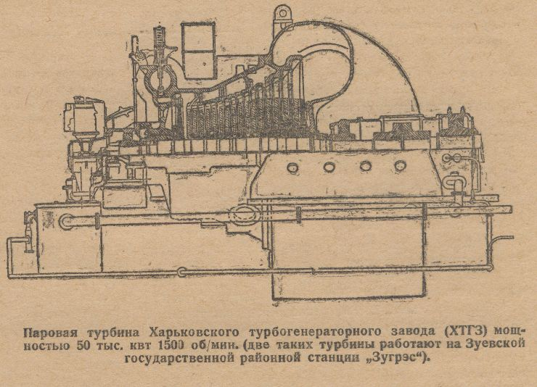

Slide 13
ДЯКУЮ ЗА УВАГУ!

